Slide 1
Проект «Веселая переменка»
Муниципальное общеобразовательное учреждение средняя общеобразовательная школа пгт Лальск
Лузского района Кировской области
Авторы проекта:
Гондюхина С.Н., Осташова В. Н., Осенникова И.А.
учителя начальных классов

Slide 2
Актуальность
Переключение с малоподвижной деятельности на активные движения повышает оздоровительную ценность перемен и увеличивает эффективность учебных занятий. От содержания и организации активного отдыха во время перемен в значительной степени зависит работоспособность детей на уроках. Недостаточная двигательная активность отрицательно сказывается на состоянии здоровья школьников. По данным медицинского осмотра на начало 2010-2011 учебного года уже в первых классах только 10% детей были признаны абсолютно здоровыми, 72% - имели функциональные нарушения, 18% - хронические заболевания в разных стадиях. Успешная учебная деятельность и состояние здоровья детей не могут рассматриваться изолировано друг от друга. В связи с этим возникает необходимость в профилактике гиподинамии, которая может проводиться, через организацию танцевальной переменки после третьего урока для учеников начальной школы. Организованная двигательная активность на переменах будет способствовать росту ежедневной двигательной активности и созданию условий для максимального восстановления работоспособности обучающихся. У учащихся первого класса успешнее пройдет адаптационный период.

Slide 3
Цель нововведения:
создание условий, способствующих сохранению и укреплению здоровья учеников начальных классов, создание условий для развития детей через организацию танцевальных переменок.

Slide 4
Задачи нововведения:
Увеличение уровня ежедневной двигательной активности, профилактика гиподинамии.
Исключение травматизма на переменах.
Привитие ученикам начальных классов навыков здорового образа жизни.
Обучение доступным танцевальным движениям.
Улучшение эмоционального состояния детей.

Slide 5
Партнеры проекта
В ходе реализации проекта планируется тесное сотрудничество с администрацией школы, со старшей вожатой Сусловой Н.Д., руководителем танцевального кружка Кривошеиной Е.А, с ребятами старших классов и их классными руководителями, с родителями учащихся.

Slide 6
Целевая группа проекта
С началом обучения в школе значительно возрастает объем умственного труда детей и существенно ограничивается их двигательная активность. В то же время, в соответствии с Федеральным государственным образовательным стандартом начального общего образования на ступени начального общего образования важнейшими задачами школы являются укрепление здоровья, закаливание и повышение работоспособности школьников, воспитание интереса и стремления к физическому совершенствованию, формирование мотивации вести здоровый образ жизни. В связи с этим возникает необходимость поиска дополнительных возможностей восстановления физических функций и работоспособности обучающихся при организации образовательного процесса. Анализ организации учебного процесса в начальной школе показал, что перемены представляют значительный резерв времени, который может быть использован для организации активного отдыха обучающихся. В нашей школе вот уже на протяжении нескольких лет перемена после третьего урока - танцевальная. Учащиеся начальных классов и все желающие могут танцевать под музыку на этой перемене.

Slide 7
Механизм реализации проекта
Механизм реализации проекта заключается в апробации и реализации новой модели организации детей во время третьей переменки. Танцевальные переменки проводятся в школьном коридоре первого этажа школы. У каждого класса на такой переменке есть свое место. В самом начале проекта танцевальные движения для всех показывают ребята, которые ходят в танцевальный кружок. Затем мы распределили подготовку к такой переменке по классам. Например, 4 класс всю неделю готовит танцевальные движения, а затем те ребята у кого они хорошо получаются показывают на следующей неделе для всех учащихся начальных классов и все повторяют. Для танцевальной переменки в начале недели обычно берем новый танец и два уже изученных. Материал для переменок берем из интернета, а также помогают ребята, которые ходят в танцевальный кружок. Ребята старшеклассники, по просьбе учащихся начальных классов и учителей неоднократно показывали элементы современных танцев и вместе с выполняли. Танцевальные переменки прекращают за 10 минуты до окончания перемены, чтобы дать возможность ученикам организованно войти в класс и своевременно подготовиться к уроку. При организации танцевальных переменок важны доброжелательность, умение показать нужные танцевальные движения, насильно не заставлять, заинтересовать красивым и правильным исполнением, хорошим настроением во время выполнения танцевальных движений.

Slide 8
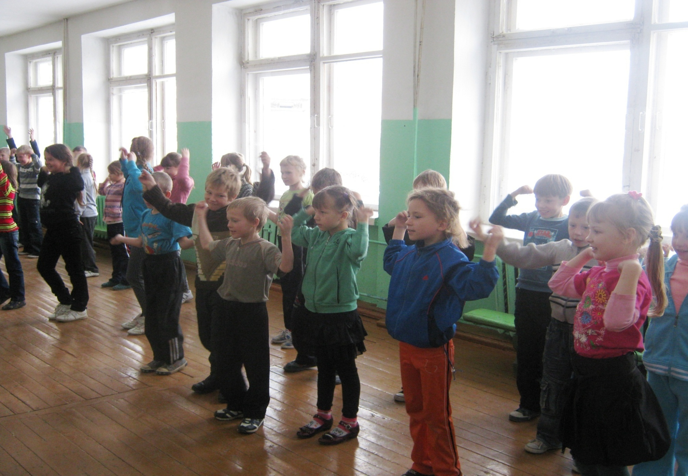
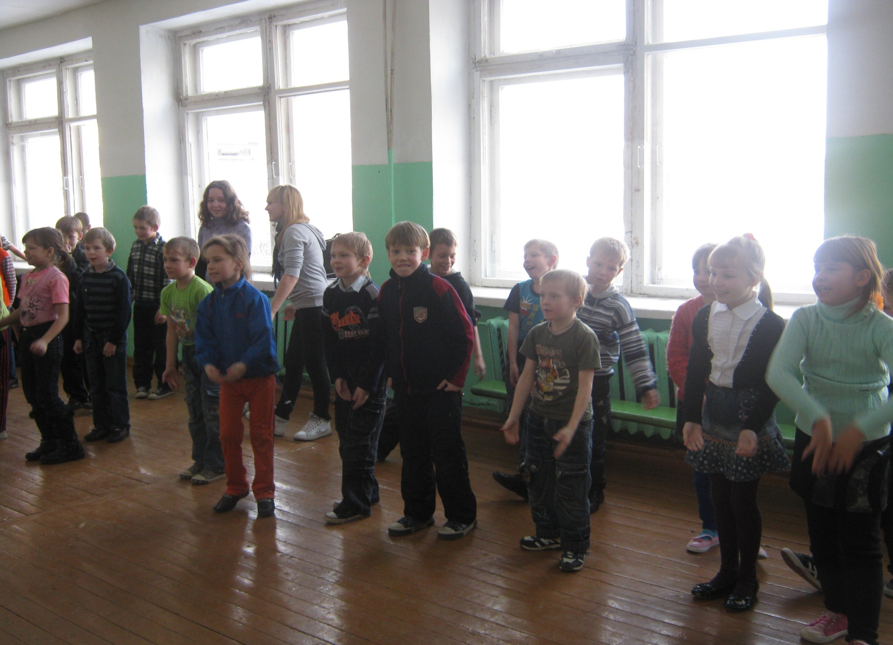
Танцевальная переменка

Slide 9
Ресурсное обеспечение
Кадровые ресурсы проекта.
- Творческая группа проекта – Гондюхина С.Н., Осташова В.Н.,Осенникова И.А.
-Старшая вожатая школы.
-Классные руководители и ребята старших классов.
-Руководитель танцевального кружка.
Материально-техническая база:
Для успешной реализации проекта нам потребовалось:
• музыкальное сопровождение.
• коридор на первом этаже школы.
Методические и информационные ресурсы.
• В школе имеется современное компьютерное оснащение.
• Имеются выходы в интернет.

Slide 10
Срок выполнения проекта
Начало: 2010–2011 учебный год;
Этапы реализации проекта:
I этап
2010– 2011год;
Разработка и апробация инновационного проекта.
( Гондюхина С.Н, Осташова В.Н, Осенникова И.А.)
II этап
2011 год;
Корректировка проекта с учетом результатов I этапа. (Учителя начальных классов.)
Реализация проекта.
III этап
2012 – 2014 год;
Анализ обобщения результатов проекта.( Учителя начальных классов.)

Slide 11
План реализации мероприятий проекта
Наименование мероприятия | Дата | Краткое описание мероприятия | Участники | Ответственный
Представление проекта, показ презентации «Музыкальная переменка».(Прил.№1 на диске) | Сентябрь 2010 года. | Просмотр презентации, корректировка проекта. | Учителя нач. классов | Гондюхина С.Н.
Оформление методической копилки.(Прил.№2 на диске). | Октябрь-ноябрь. | Подбор и разучивание танцевальных физкультминуток. | Учителя нач. классов, Кривошеина Е.А. | Осташова В.Н.
Проведение входного анкетирования среди учащихся младших классов.(Прил.№3). | Ноябрь-декабрь. | Среди детей проходит анкетирование. | Учителя нач. классов. | Осенникова И.А.
«Танцевальный калейдоскоп» | Сентябрь-май.2012-2014 год. | Активное участие в танцевальных переменках. | Учащиеся нач. классов. | Классные руководители начальных классов.
Анкетирование родителей.(Прил.№4). | Май. 2014 год. | Среди родителей учащихся начальных классов проводится анкетирование. | Учителя, родители. | Гондюхина С.Н.

Slide 12
Ожидаемые результаты
Оздоровительный результат для учащихся начальных классов:
Исключение травматизма на переменах.
Повышение двигательной активности учащихся начальных классов.
Воспитательный результат для учащихся начальной школы:
Приобретение знаний, навыков необходимых для формирования стереотипа здорового образа жизни.
Овладение навыками самостоятельной организации свободного времени.
Улучшение психологического климата в коллективах.
Повышение самооценки у неуверенных детей.

Slide 13
Критерии оценки эффективности реализации проекта
Отсутствие травм, полученных учащимися начальных классов на переменах (по данным медицинского кабинета).
Улучшение психологического климата в классах по отзывам классных руководителей, родителей.
Развитие коммуникативных способностей.
Личностное и социальное развитие учащихся.
Успешная адаптация первоклассников к условиям школы.

Slide 14
Дальнейшее развитие проекта
Таким образом, участие в проекте способствовало не только сохранению и укреплению здоровья учащихся, но и личностному развитию учащихся. У первоклассников отмечено улучшение ряда психологических характеристик, способствующих успешной адаптации к школьному обучению, таких как организованность, собранность, внимательность, сплоченность коллектива. У ребят, которые показывали разученные новые танцевальные движения развивались организаторские способности. Результативность проекта подтверждена в ходе опроса классных руководителей начальных классов и их родителей. До реализации проекта детям было трудно провести время, отведенное для отдыха на третьей перемене с пользой для себя и окружающих. Считаем, что реализация данного проекта в нашей школе будет продолжена, так как не требует больших материальных затрат, нравится и детям, и учителям, и родителям. Проект может при желании быть реализован в любой школе. Главное - это дружный коллектив, участвующий в реализации проекта, тогда все обязательно получится.

Slide 15
Спасибо за внимание!

